Slide 1
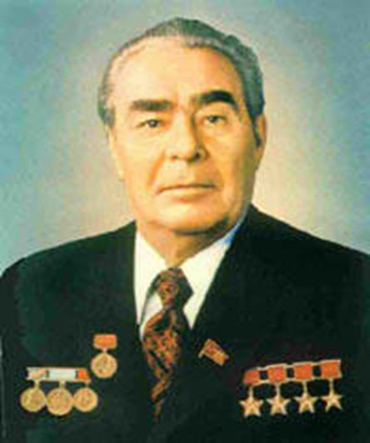
Эпоха «Развитого социализма»
Общественно-политическая жизнь
Проблемы внешней политики
Личности
СССР в середине 1960-1980-ых годов
«Эпоха застоя»
Тест

Slide 2
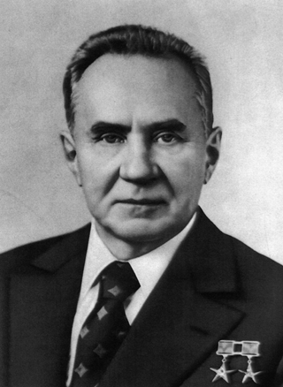
Эпоха «Развитого социализма»
Общественно-политическая жизнь
Проблемы внешней политики
Личности
Изучить §15 стр 111-114
Ответить на вопросы:
Какой период называют «эпохой развитого социализма». Почему?
Заполнить таблицу «Итоги экономической реформы 1965г.»
В чем причины отставания экономики СССР от экономики западных стран?
Каковы основные противоречия этого периода? Почему его называют «эпохой застоя»
А.Н.Косыгин, Председатель Совета Министров СССР
Тест

Slide 3
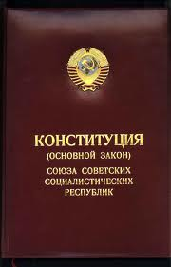
Эпоха «Развитого социализма»
Общественно-политическая жизнь
Проблемы внешней политики
Личности
Изучить стр 114-16.
Ответить на вопросы :
Когда и в связи с чем была принята новая Конституция СССР?
В чем причины возникновения диссидентского движения? Каковы его основные направления?
Была закреплена роль КПСС как «руководящей и направляющей силы советского общества», «ядра политической системы»
Тест

Slide 4
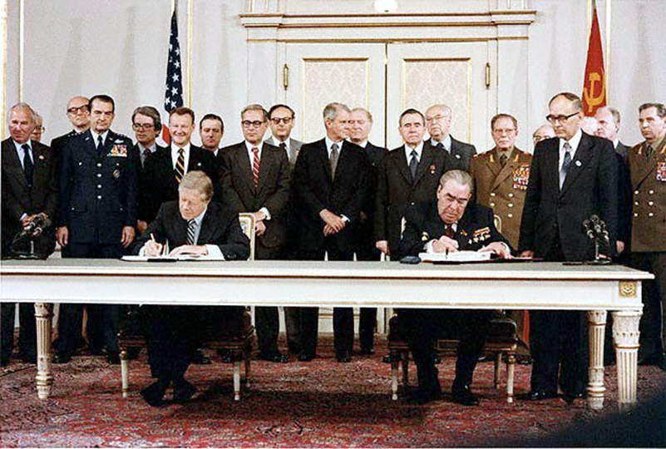
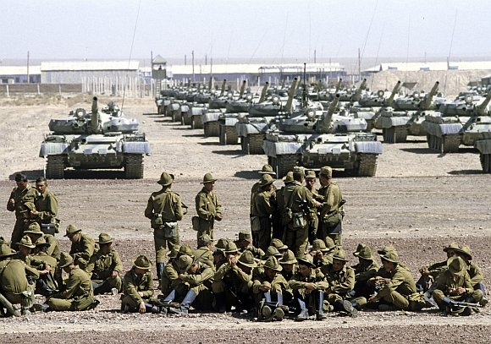
Эпоха «Развитого социализма»
Общественно-политическая жизнь
Проблемы внешней политики
Личности
1. Заполните таблицу «Важнейшие события международной жизни СССР»
2. В чем сущность «доктрины Брежнева»?
Подписание договора между СССР и США ОСВ -1 и Договор ПРО
Ввод войск в Афганистан 1979г
Тест

Slide 5
Эпоха «Развитого социализма»
Общественно-политическая жизнь
Проблемы внешней политики
Личности
1. Кто возглавил СССР в период после отставки Н.С Хрущева?
2. Кто возглавлял СССР в период «эпохи застоя»?
3. Кто был инициатором проведения экономической реформы 1965 года?
4. Русский писатель, ветеран Великой Отечественной войны. В 1945-1953 гг. – репрессирован по «политической» статье. В 1974 г. лишен гражданства и выслан из страны. В 1994 г. вернулся на Родину
5. Руководитель коллектива разработчиков водородной бомбы, академик АН СССР.
Правозащитник, нобелевский лауреат мира (1975)
Тест

Slide 6
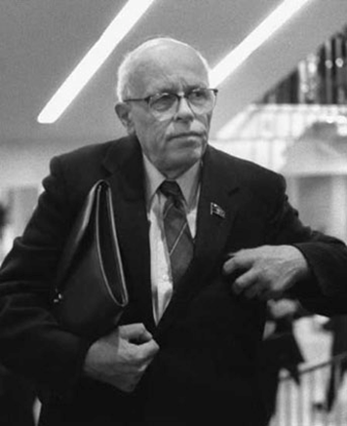
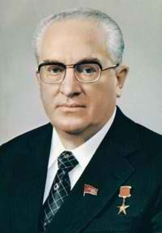
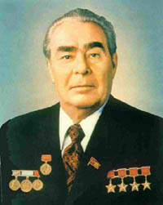
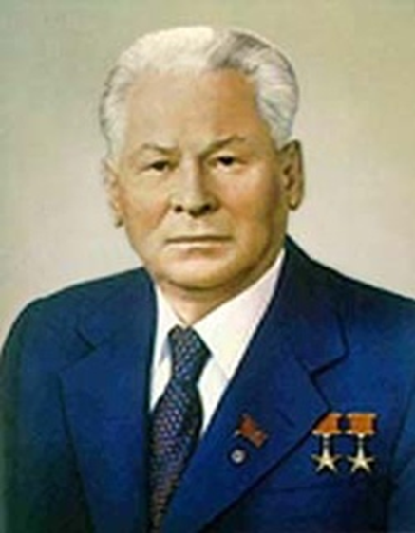
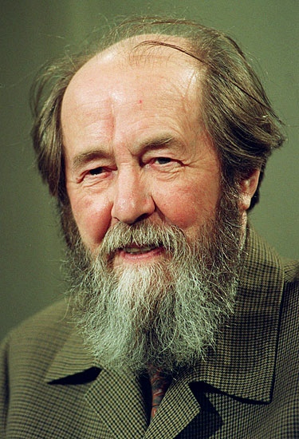
1
2
3
6
4
5
1. Кто есть кто?

Slide 7
Ответь на вопросы, работая в парах
В чем противоречие эпохи середины 1960-1980-ых годов?
Почему эта эпоха называется двумя терминами «эпоха развитого социализма» и «эпоха застоя»?
Положительного или отрицательного в ней ( эпохе) больше?

